Slide 1
Superintendencia del Medio Ambiente
Derecho Ambiental II: Bases e Instrumentos
Ezio Costa Cordella
2S 2024

Slide 2
Objetivos de la clase
Repasar las funciones de la SMA.
Conocer la forma en que ejerce sus funciones y las distintas divisiones que intervienen.

Slide 3
Aspectos generales

Slide 4
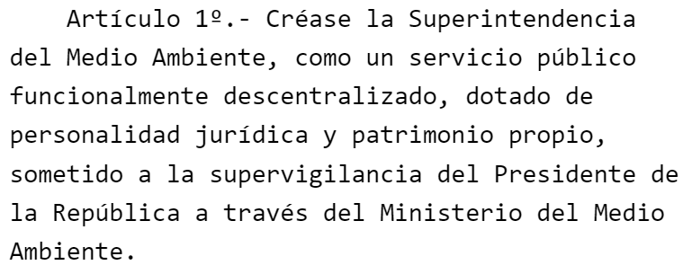
Aspectos generales: Naturaleza Jurídica

Slide 5
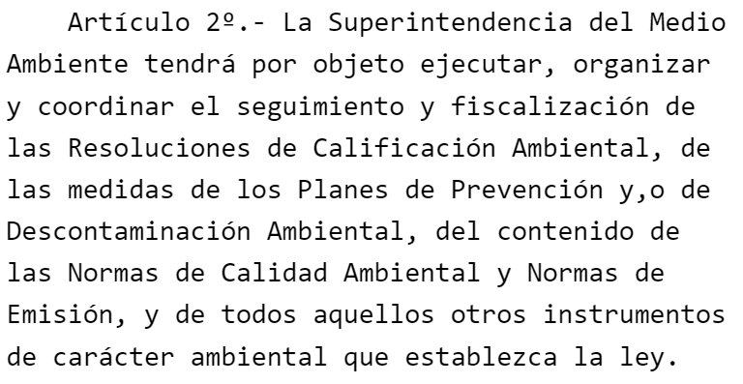
Aspectos generales: Funciones generales

Slide 6
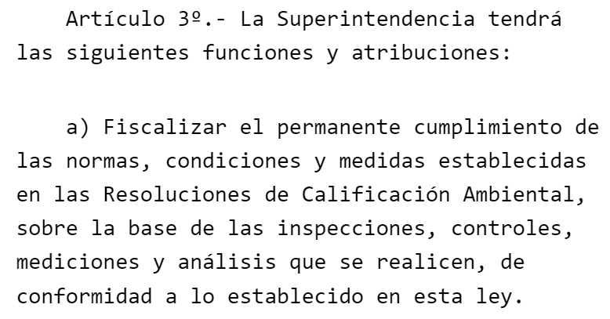
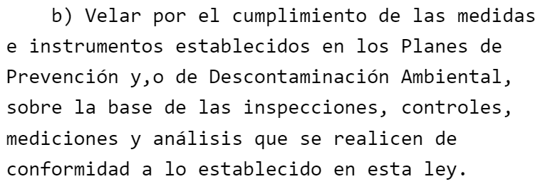
Funciones específicas

Slide 7
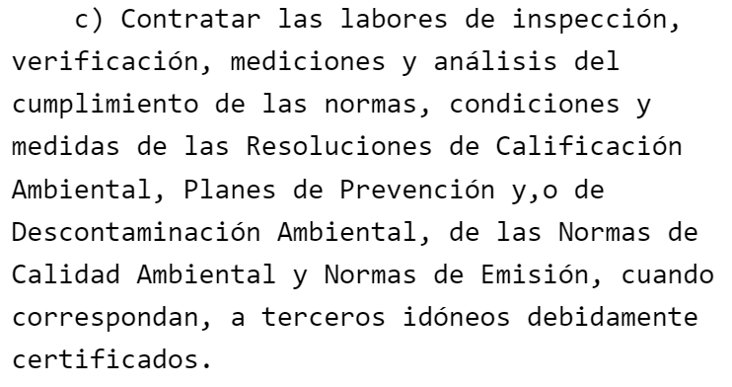
Funciones específicas
Puede apoyarse en entidades privadas.

Slide 8
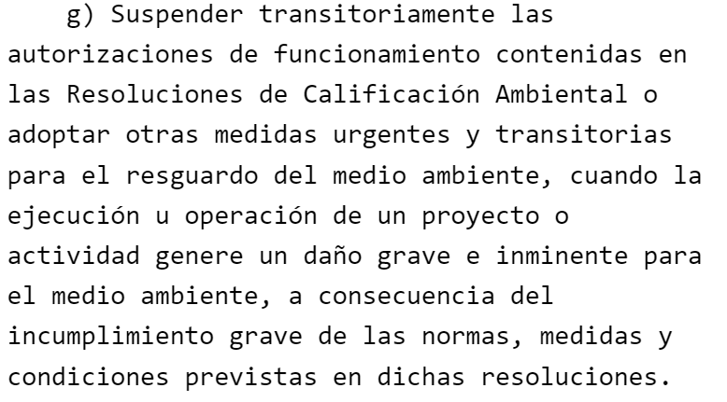
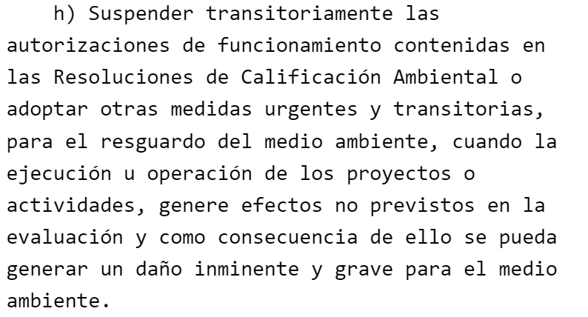
Funciones específicas
Adoptar medidas cautelares.

Slide 9
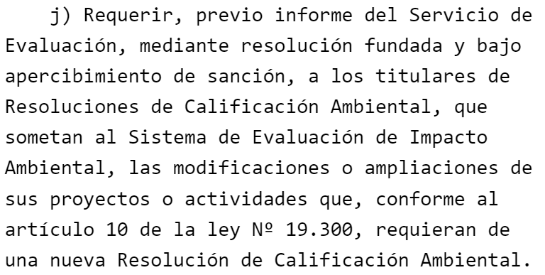
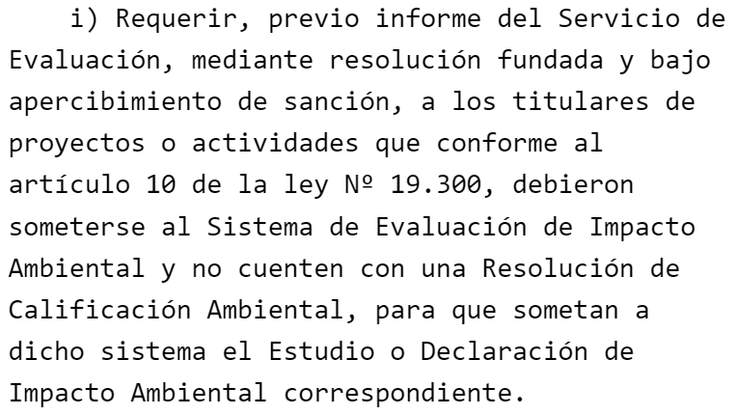
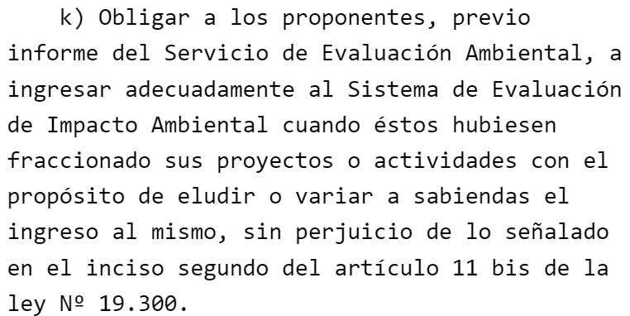
Funciones específicas
Requerimiento de ingreso al SEIA.

Slide 10
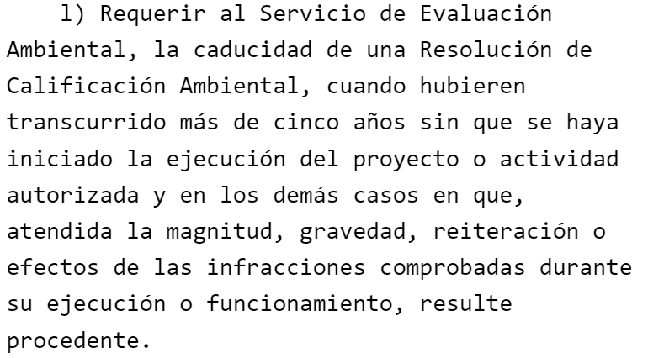
Funciones específicas
Requerimiento de caducidad de RCA.

Slide 11
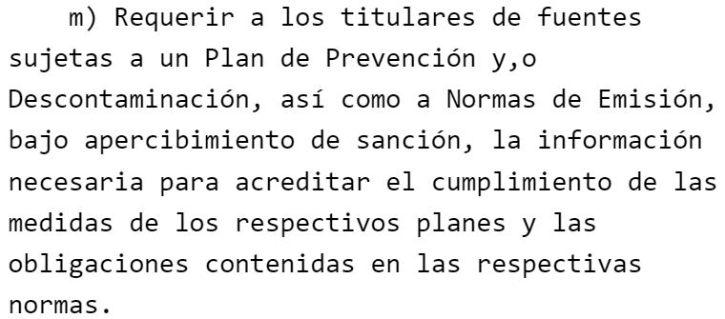
Funciones específicas
Requerimiento de información para la fiscalización.

Slide 12
Funciones específicas
Sancionar.
Planes de cumplimiento.

Slide 13
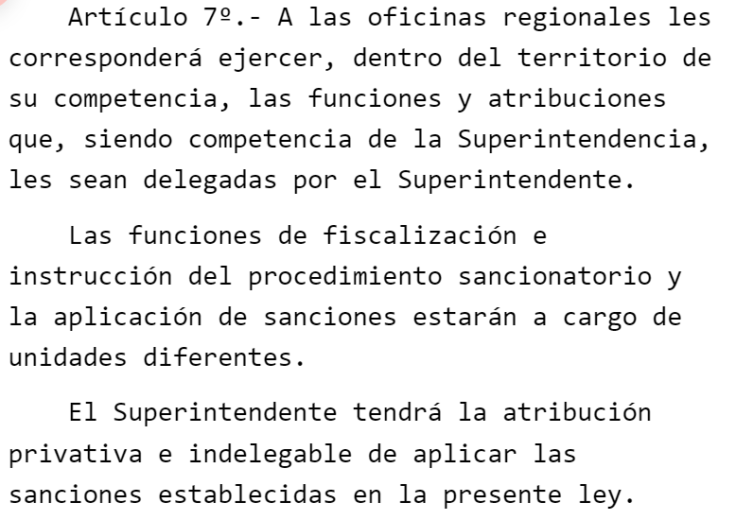
Organización interna
Superintendente/a del Medio Ambiente.
Oficinas regionales.
División de fiscalización.
Fiscalía.
División de sanción y cumplimiento.

Slide 15
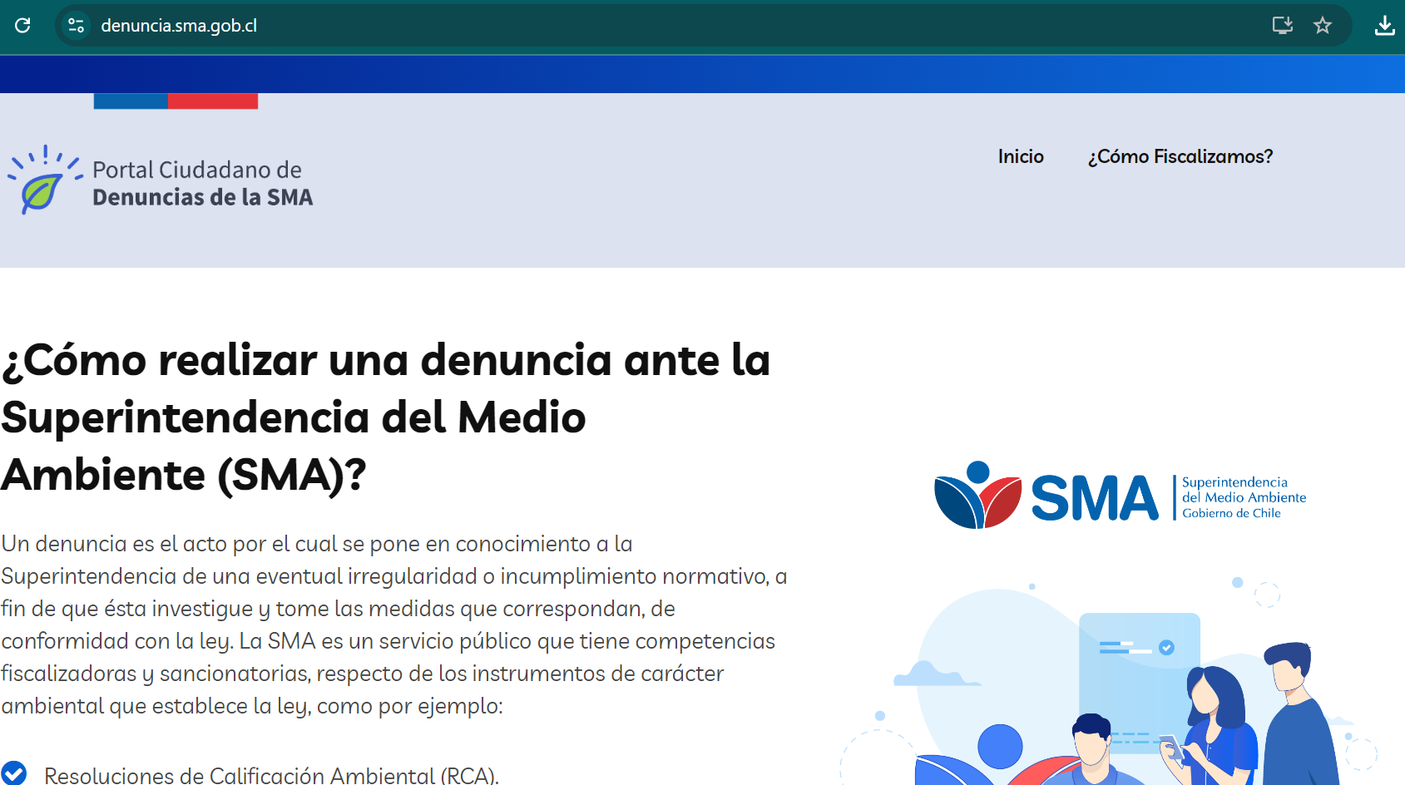
Funcionamiento: inicio de la fiscalización
De oficio o a través de denuncia.

Slide 16
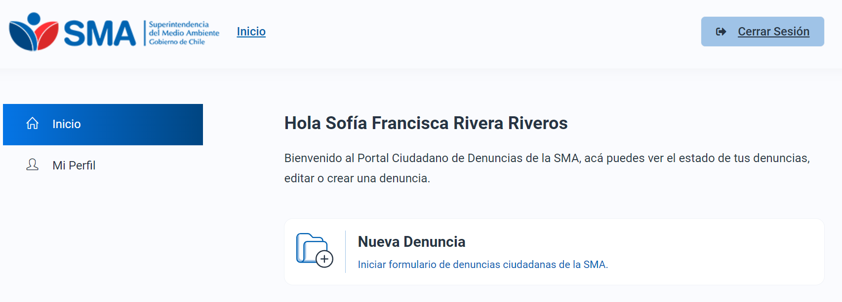
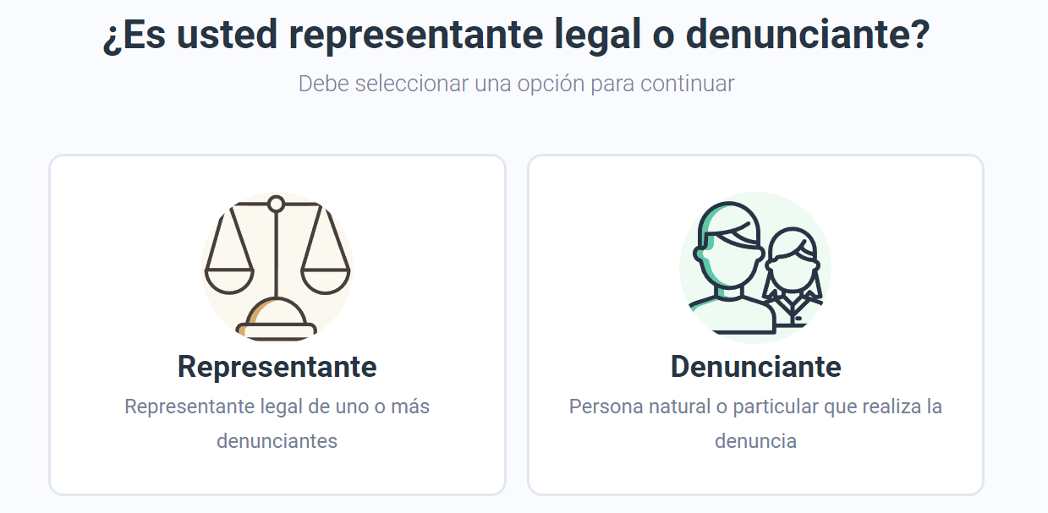

Slide 17
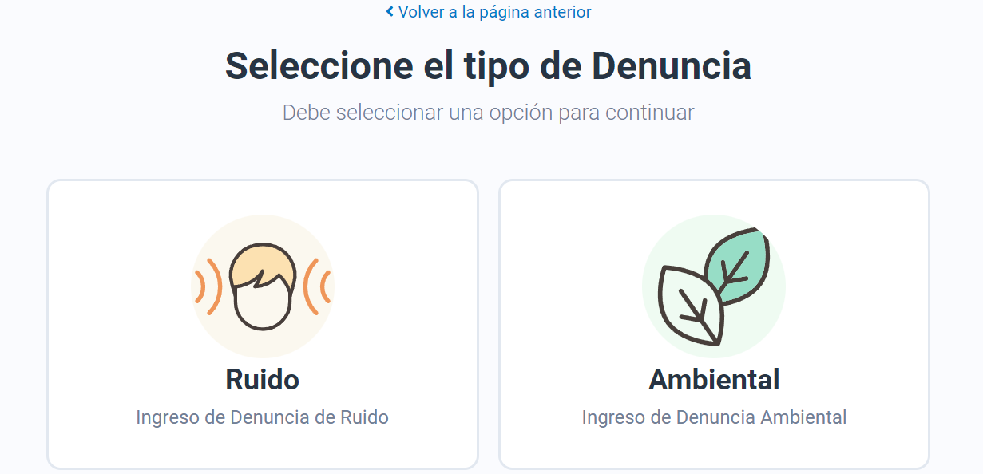
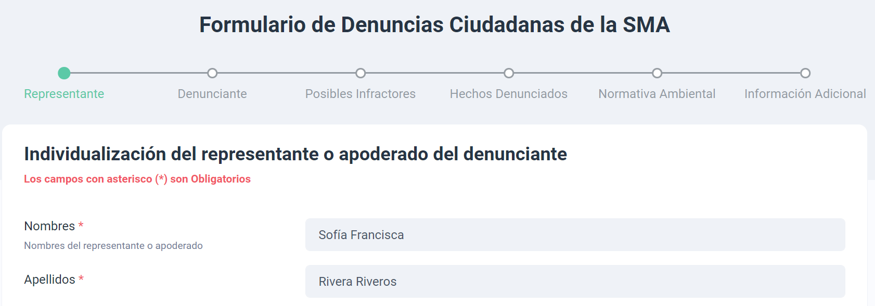

Slide 18
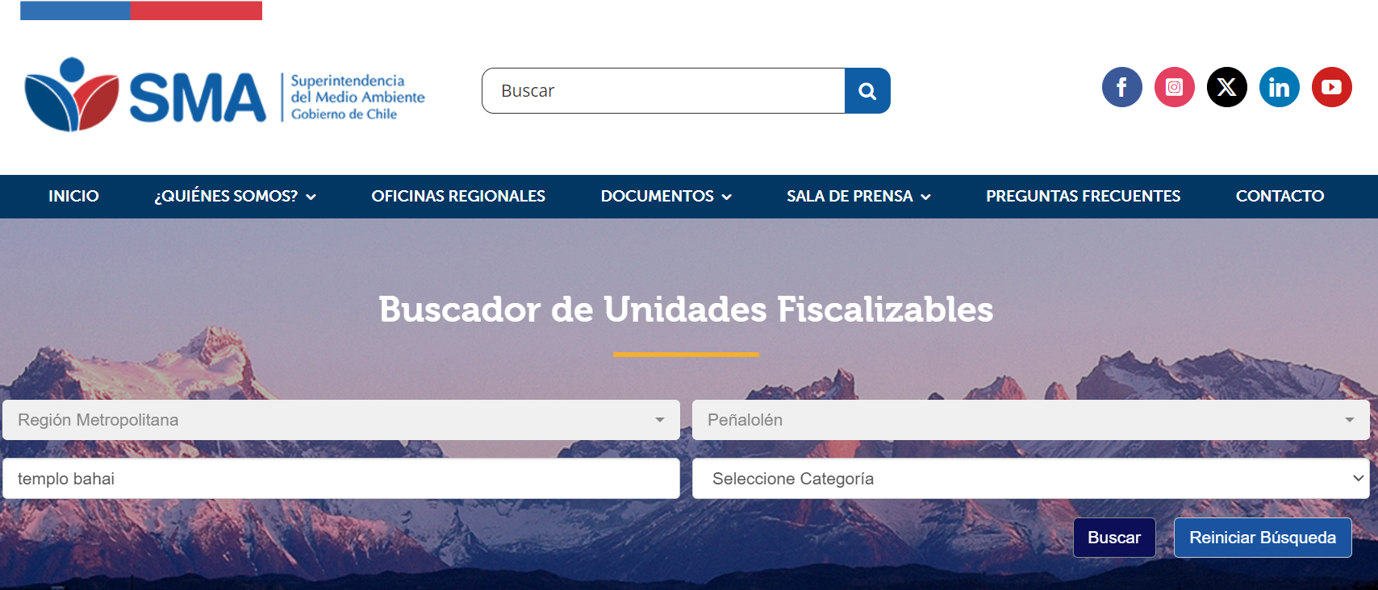
Funcionamiento: SNIFA

Slide 19
Funcionamiento: SNIFA

Slide 20
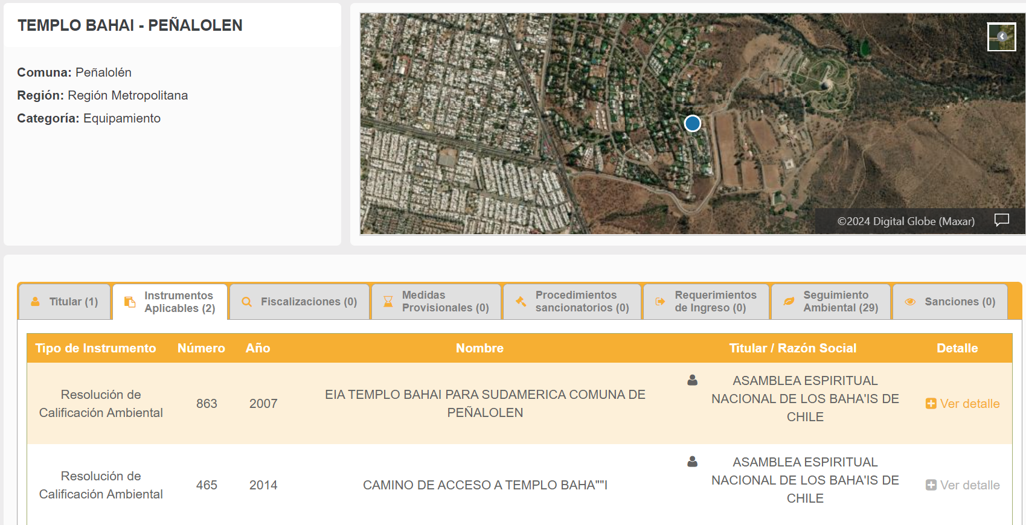
Funcionamiento: SNIFA

Slide 21
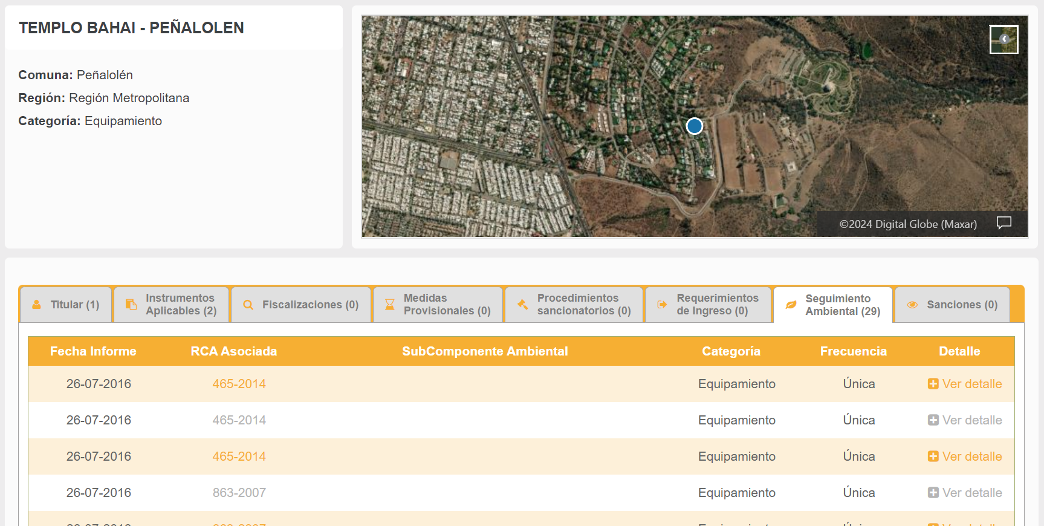
Funcionamiento: SNIFA

Slide 22
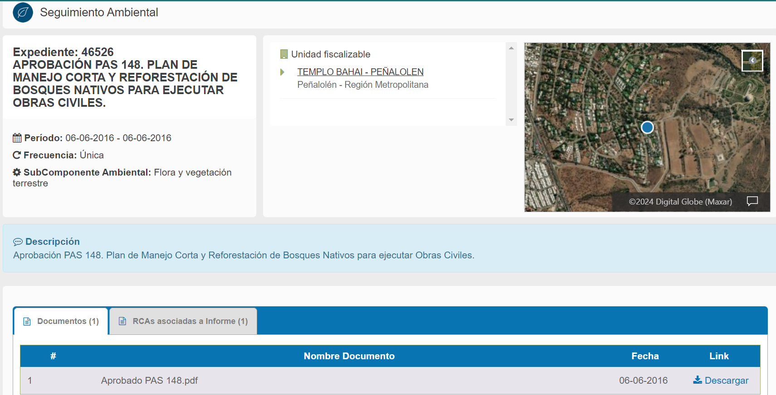
Funcionamiento: SNIFA

Slide 23
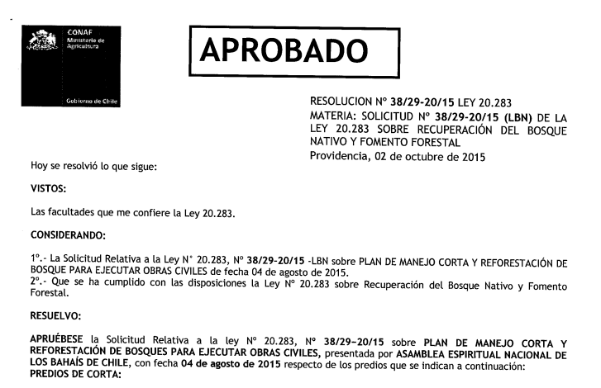

Slide 24
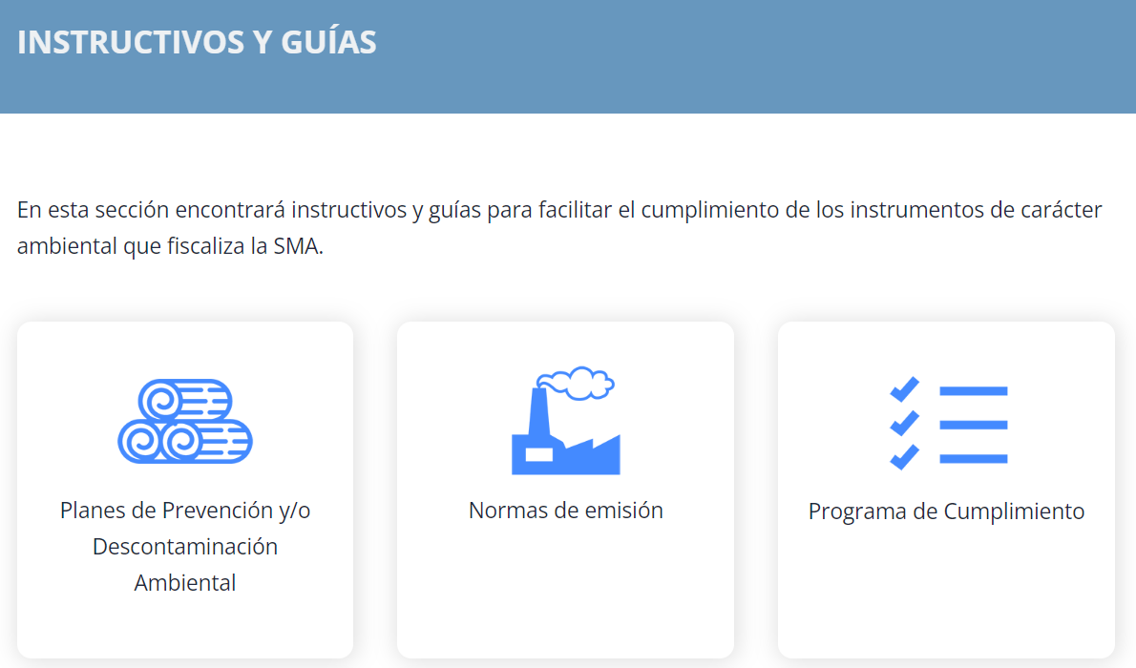
Funcionamiento: guías e instructivos

